Slide 1
第十二章
§12.7 傅里叶级数
一、三角函数系的正交性与三角级数
二、函数展开成傅里叶级数
三、正弦级数和余弦级数

Slide 2
自然界中周期现象的数学描述就是周期函数．最简单的周期现象，如单摆的摆动等，都可以用正弦函数或余弦函数表示．但是，复杂的周期现象，如热传导、电磁波以及机械振动等，就不能仅用一个正弦函数和余弦函数表示，需要用很多个甚至无限多个正弦函数和余弦函数的叠加表示．因此，傅里叶级数就应运而生．傅里叶级数就是将周期函数展成无限多个正弦函数与余弦函数之和的一种解决问题的简便方法．其主要是研究级数的敛散性问题，从而利用傅里叶级数解决其他生活中的很多相关问题． 傅里叶级数应用到我们生活中的各个角落，主要是在数字信号处理等方面有重要应用，为我们的生活无私的奉献着．

Slide 3
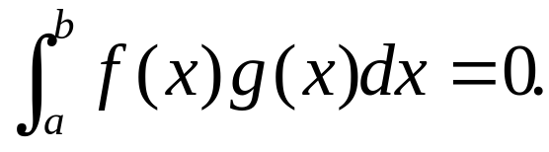
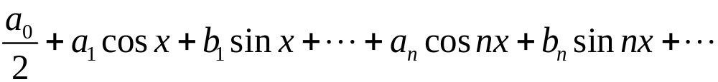
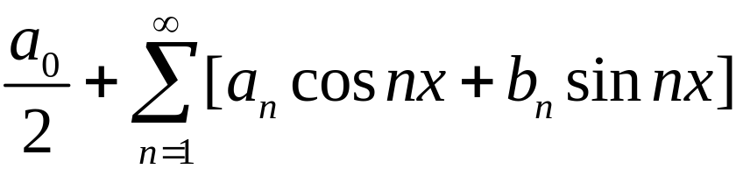
一 、 三角函数系的正交性与三角级数
1．三角函数系的正交性
定义：
若函数f(x),g(x)在[a,b]上可积，且
则称f(x),g(x)在[a,b]上是正交的.
函数列：
(1)
在[-π,π]上是两两正交的.
２．三角级数
以三角函数系（１）为基础作成的函数项级数
称为三角级数，简记为
（２）

Slide 4
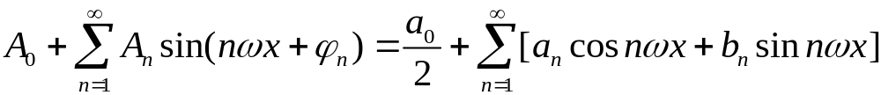
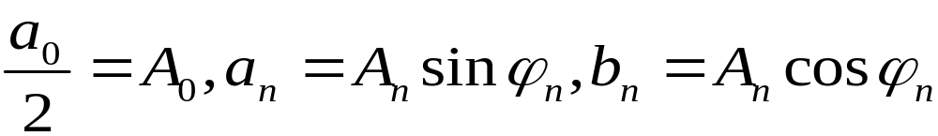
三角级数的一般形式
其中，
a₀, a_{n}, b_{n}称为三角级数的系数（它们都是常数）
对于幂级数我们主要研究了两方面的问题：
求幂级数的和函数§12.3；
将函数展开成幂级数§12.4 ．
对于三角级数，一般我们不研究求和函数的问题．
但是我们要研究其相反的问题，即：
函数f(x)满足什么
条件时？
f(x)可以展开成三角级数，
怎样展开
（即系数
怎么求？）

Slide 5





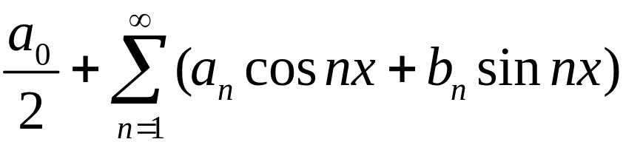
二、函数展开成傅里叶级数
只要函数f(x)在[-π,π]上可积,按公式计算
称为f(x)的傅里叶系数
而三角级数
称为f(x)的傅里叶级数,
在什么条件下收敛于f(x)?
(见下面的狄利克雷定理)

Slide 6

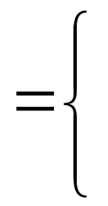

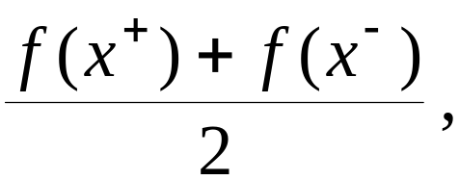

定理 (收敛定理, 狄利克雷定理)
设 f (x) 是周期为2π的
周期函数,
并满足条件
(充分条件):
1) 在一个周期内连续或只有有限个第一类间断点;
2) 在一个周期内只有有限个极值点,
则 f (x) 的傅里叶级数收敛 , 且有
注意: 函数展成傅里叶级数的条件比展成幂级数的条件低得多.
x 为连续点
x 为间断点
其中
为 f (x) 的傅里叶系数 .
( 证明略 )
Notes:
由此定理可以看出 , 函数展成傅立叶级数的条件比展成幂级数的条件低得多. 这正是傅立叶级数具有广泛应用的重要原因 .
运行时, 点击相片, 或按钮“简介”, 可显示狄利克雷的简介, 并自动返回.

Slide 7

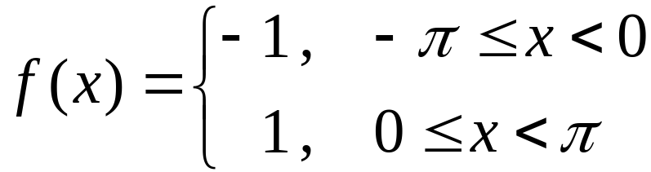









例1.
设 f (x) 是周期为 2π 的周期函数 , 它在
上的表达式为
将 f (x) 展成傅里叶级数.
解: 函数图像如图:
计算傅里叶系数
(f (x) 的傅里叶级数无常数项和余弦项)

Slide 8

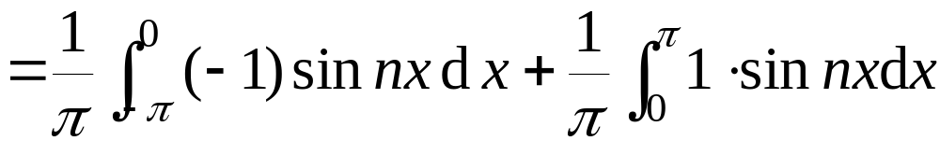
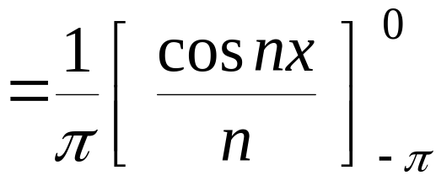
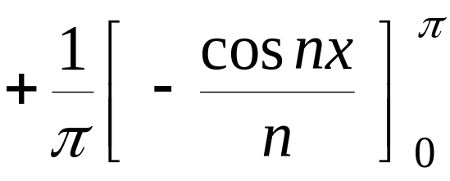
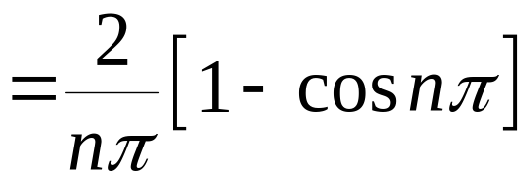
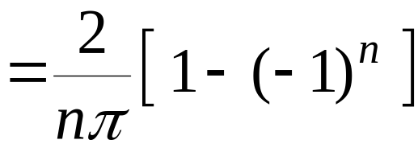
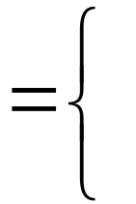

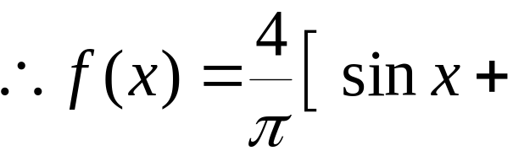
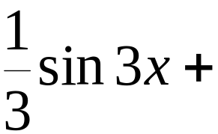
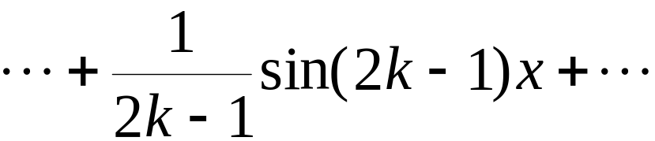


Slide 9
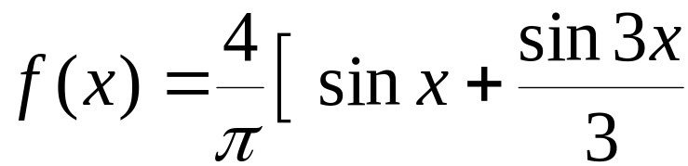
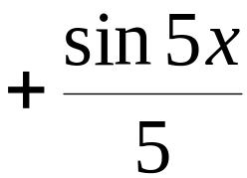
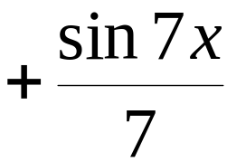
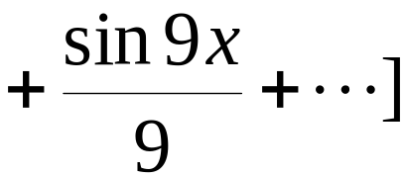


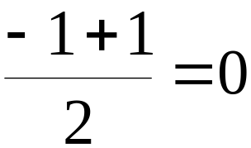
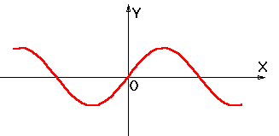
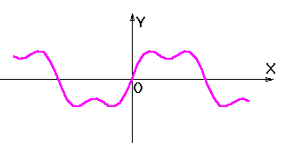
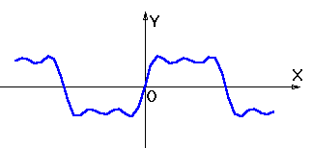
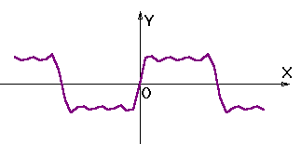
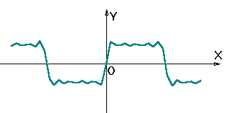
说明:
1) 根据收敛定理可知,
时,级数收敛于
2) 傅氏级数的部分和逼近
f (x) 的情况见右图.

Slide 10






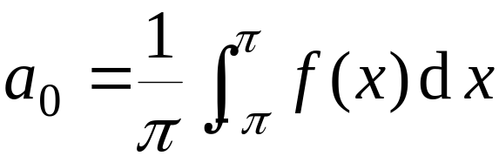
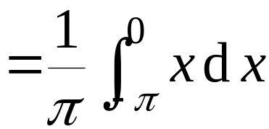
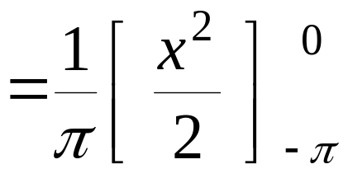
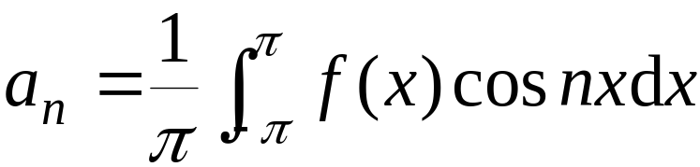
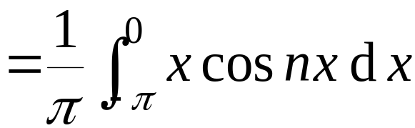
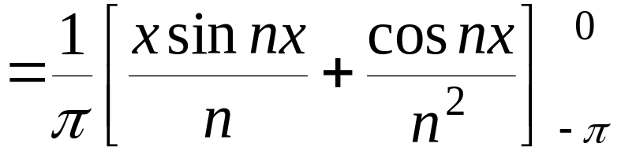
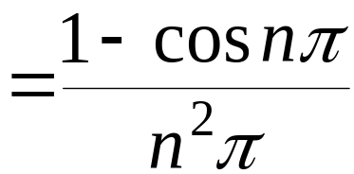
例2.
设 f (x) 是周期为 2π 的周期函数 , 它在
上的表达式为
将 f (x) 展成傅里叶级数.
解:函数图像如图:
傅里叶系数

Slide 11
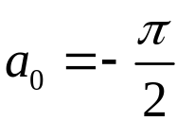
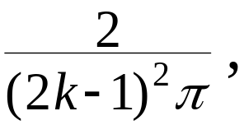
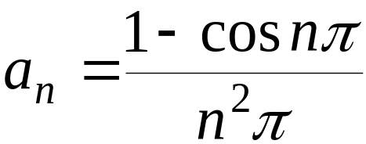
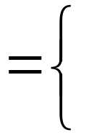



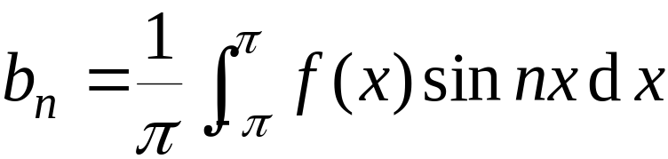
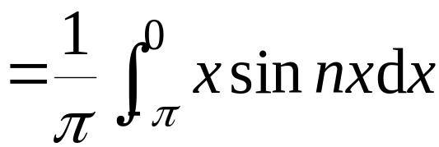
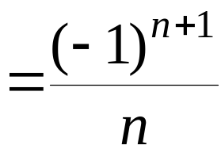

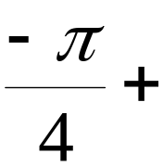




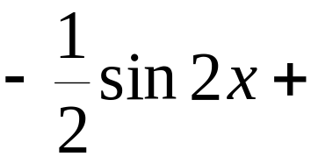
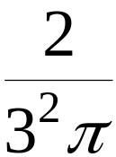

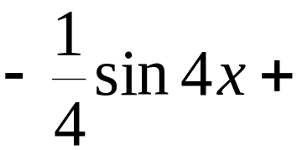

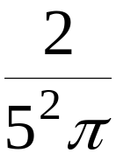


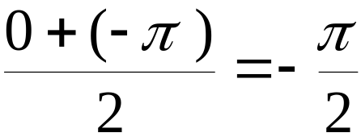

说明: 当
时, 级数收敛于

Slide 12
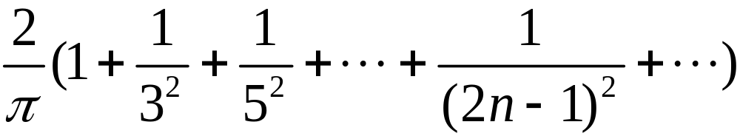

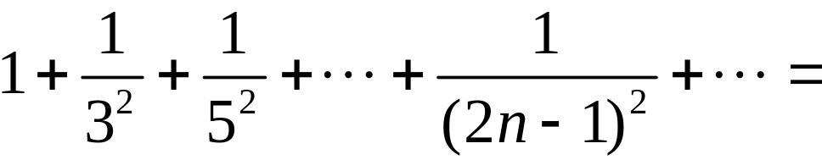









x=0时,得
0=
所以
=σ
S=
= σ+
= σ+
所以

Slide 13








定义在[–π ,π]上的函数 f (x)的傅氏级数展开法
或
周期延拓
(如图)
此表达式可省略
求傅里叶系数
写出
上的傅里叶级数
并由狄利克雷定理指出其收敛情况.

Slide 14









例3. 将函数
展成傅里叶
级数 .
解: 将 f (x)延拓成以
2π为周期的函数如图
(a₀常常单独计算)

Slide 15



















0=

Slide 16

注意: 1.函数有傅里叶级数的条件比有泰勒级数的条件
要低得多.
函数f(x)有傅里叶级数的条件是:可积
函数f(x)有泰勒级数的条件是:任意阶可导
2.函数f(x)的傅里叶级数
收敛于f(x)的条件也比函数f(x)的泰勒级数收敛于
f(x)的条件低得多.
f(x)的泰勒级数收敛于f(x)的充要条件是余项
0
f(x)的傅里叶级数
收敛于f(x)的条件是:
狄利克雷定理
Notes:
运行时, 点击相片, 或按钮“傅立叶”, 将显示傅立叶简介, 并自动返回.

Slide 17


三、正弦级数和余弦级数
1. 周期为2π 的奇、偶函数的傅里叶级数
若f (x)为周期为 2π 的奇函数, 其傅里叶级数只含正弦项
称为正弦级数,
它的傅里叶系数为
若f (x)为周期为 2π 的偶函数, 其傅里叶级数只含余弦项
称为余弦级数,
它的傅里叶系数为

Slide 18















例4. 设
是周期为2π 的周期函数,它在
的表达式为 f (x)＝x ,
将 f (x) 展成傅里叶级数.
解: 若不计
周期为 2π 的奇函数,
因此
.
.
.
.

Slide 19














根据收敛定理可得 f (x) 的正弦级数:
说明: 当
时, 级数收敛于

Slide 20














例5. 将周期函数
展成傅里叶级数, 其
中E 为正常数 .
解:
是周期为2π 的
周期偶函数 , 因此

Slide 21


















Slide 22













2. 在[0,π]上的函数展成正弦级数与余弦级数
奇延拓
偶延拓
周期延拓 F (x)
周期延拓 F (x)
f (x) 在 [0 , π ] 上展成
f (x) 在 [0 , π ]上展成
正弦级数
余弦级数

Slide 23









例6. 将函数
分别展成正弦级
数与余弦级数 .
解: 先求正弦级数.
去掉端点, 将 f (x) 作奇周期延拓,

Slide 24









因此得
注意:
在端点 x = 0, π , 级数的和为0 ,
与给定函数
f (x) = x + 1 的值不同 .

Slide 25











再求余弦级数.
将
作偶周期延拓 ,
则有

Slide 26










(其他时为0)

Slide 27






内容小结
1. 周期为 2π 的函数的傅里叶级数及收敛定理
其中
注意: 若
为间断点,
则级数收敛于

Slide 28
思考与练习
2. 周期为 2π 的奇、偶函数的傅里叶级数
奇函数
正弦级数
偶函数
余弦级数
3. 在 [ 0 , π ] 上函数的傅里叶展开法
作奇周期延拓 ,
展开为正弦级数
作偶周期延拓 ,
展开为余弦级数
1. 在 [ 0 , π ] 上的函数的傅里叶展开法唯一吗 ?
答: 不唯一 , 延拓方式不同级数就不同 .

Slide 29














2.
设周期函数在一个周期内的表达式为
则它的傅里叶级数在
处收敛于
,
在
处收敛于 .
提示:

Slide 30






3. 写出函数
傅氏级数的和函数 .
答案:

Slide 31











备用题 1.
的傅里
叶级数展式为
则其中系
(93 考研)
提示:
利用“偶倍奇零”

Slide 32














2.将函数
展开成傅里叶级数
并计算
-π
π
时,

Slide 33












Slide 34







备用题:
求幂级数
的收敛域
(2000年考研6分)
解:
=3.
当x=3时,
级数成为
当x=-3时,
原级数成为
发散
收敛.
所以收敛域为[-3,3)

